Slide 1
1° básico
COLEGIO
REPÚBLICA ARGENTINA
Semana 34
PROGRAMA DE INTEGRACIÓN ESCOLAR

Slide 2
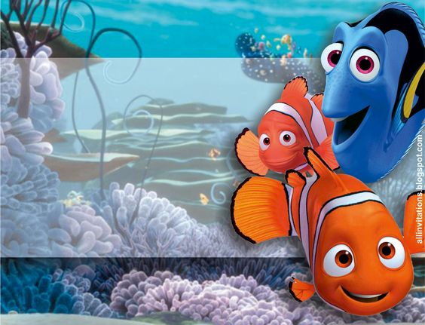
OBJETIVOS DE APRENDIZAJE
Identificar los sonidos que componen las palabras (conciencia fonológica), reconociendo, separando y combinando sus fonemas y sílabas. (OA 03, LE01)
Leer palabras aisladas y en contexto, aplicando su conocimiento de la correspondencia letra-sonido (OA 04, LE01)
Leer palabras aisladas y en contexto, aplicando su conocimiento de la correspondencia letra-sonido en diferentes combinaciones (OA4)
CONTENIDOS
Lectura de sílabas, palabras y oraciones con las letras estudiadas.
Lectura en voz alta.

Slide 3
Recordemos :

Slide 4
Recordemos :

Slide 5
Te invito a conocer una nueva letra

Slide 6
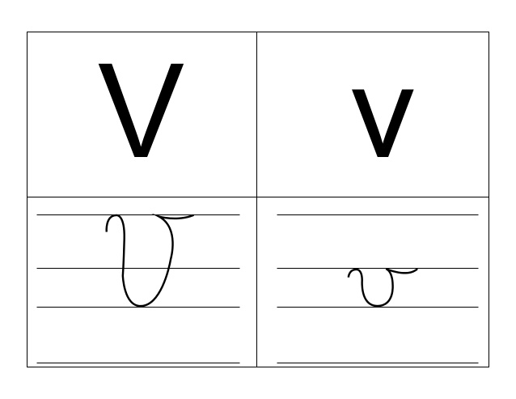
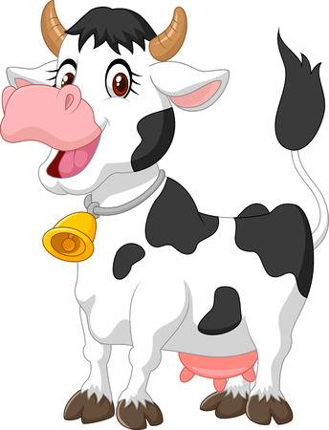

Slide 7
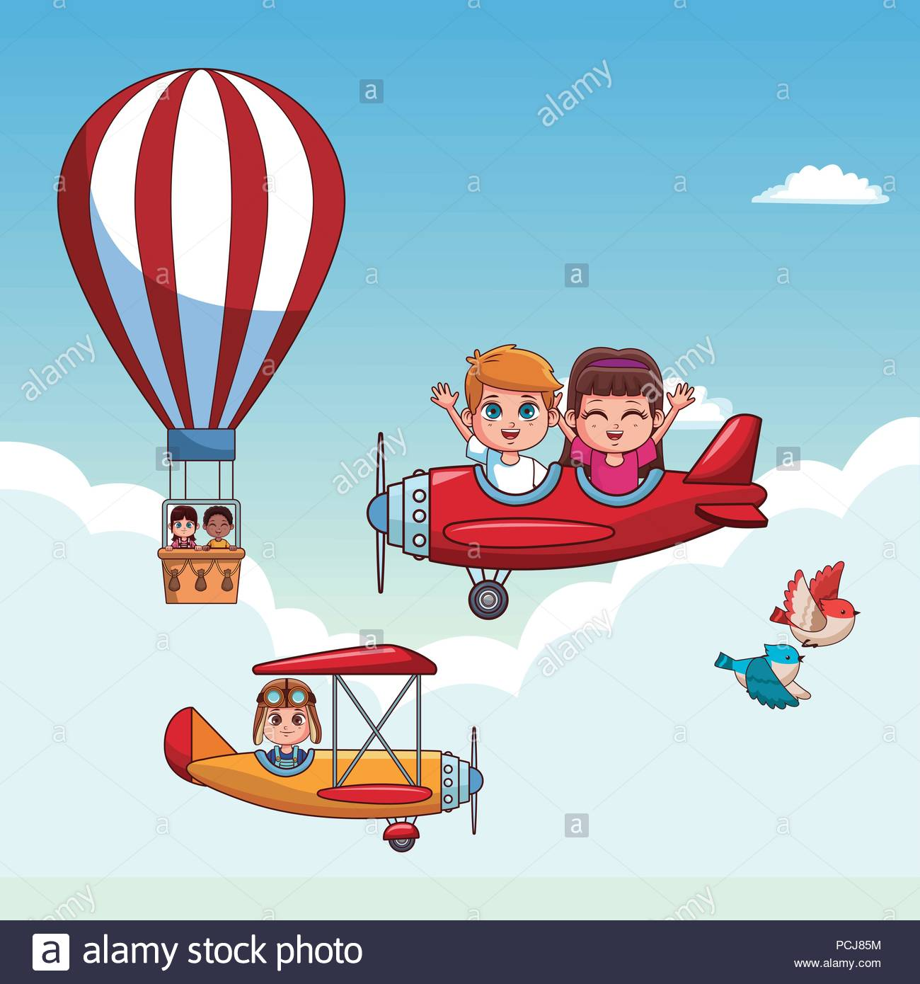
a
Va
e
Ve
V
i
Vi
o
Vo
u
Vu

Slide 8
GRAFOMOTRICIDAD

Slide 9
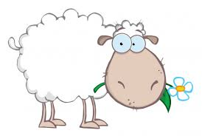
Lectura de palabras: observa la imagen y lee el nombre que corresponde a cada una.
Valera
Velero
Vilero
Vela
Vala
Vuela
Una
Uve
Uva
Ovieja
Oreja
Oveja

Slide 10
Te invito a revisar tu cuaderno CALIGRAFIX y realizar las actividades de la letra “V” de las páginas 32 a la 37.

Slide 11
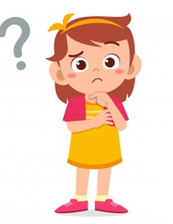
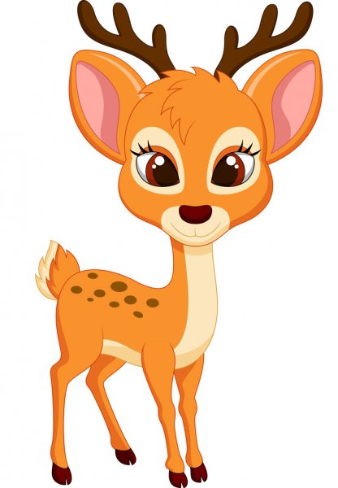
PRACTIQUEMOS LA LECTURA
DATO CURIOSO
Los venados y ciervos son animales muy veloces y capaces de oler en el viento mil veces mejor que tú.

Slide 12
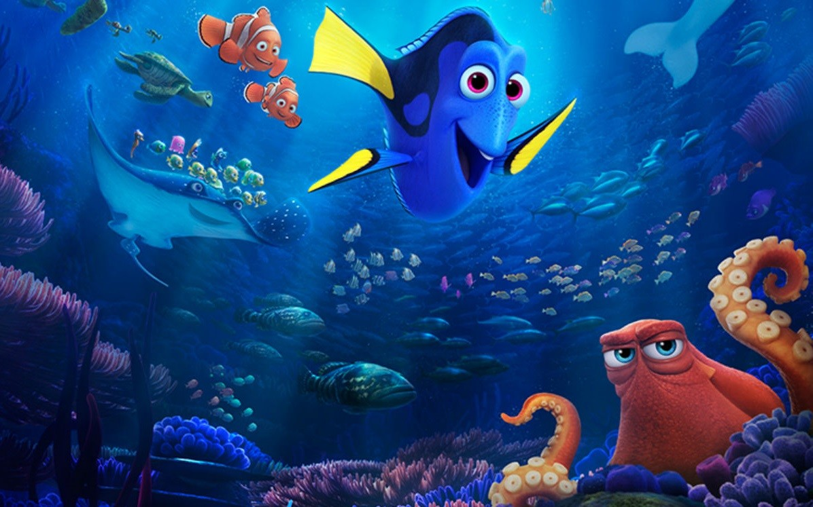
MISIÓN CUMPLIDA

